Slide 1
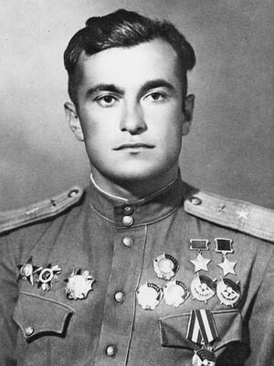
Амет-Хан Султан

Slide 2
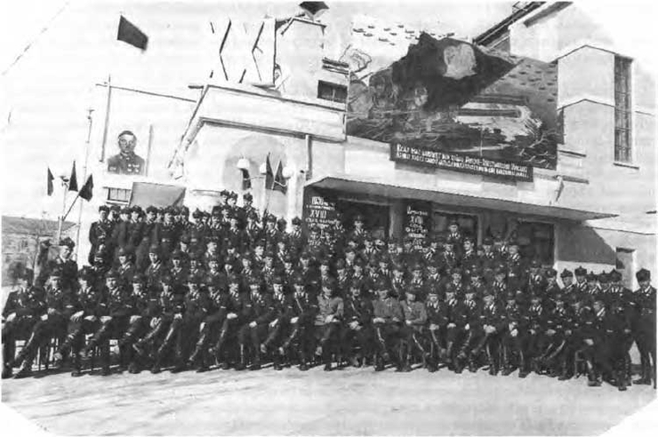
Кача. 1939 год. Где-то здесь есть курсант Амет-Хан Султан.

Slide 3
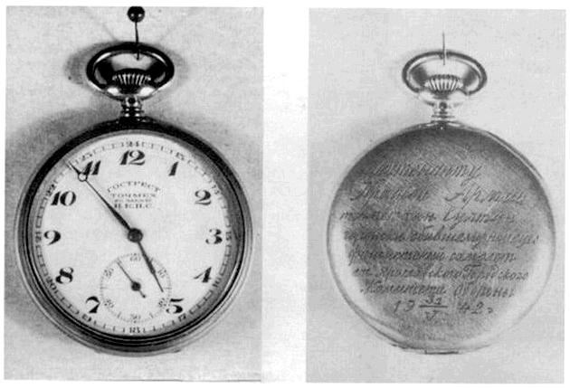
С этого момента счет летчика начал расти.

Slide 4
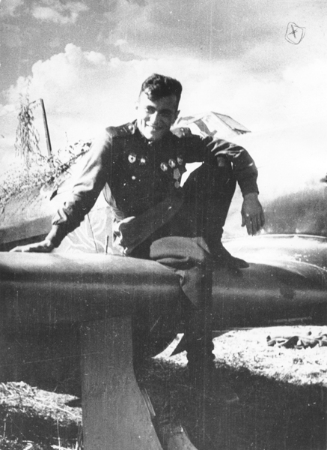

Slide 5
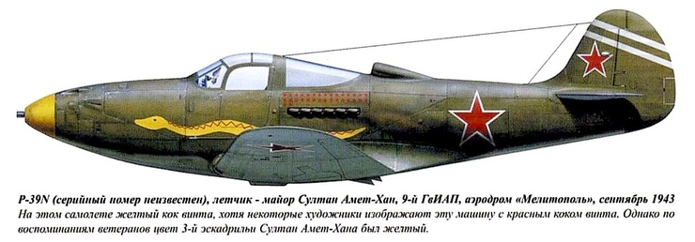

Slide 6
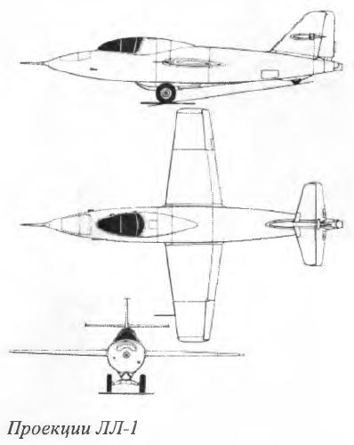
крылатую ракету класса «воз­дух-корабль».

Slide 7
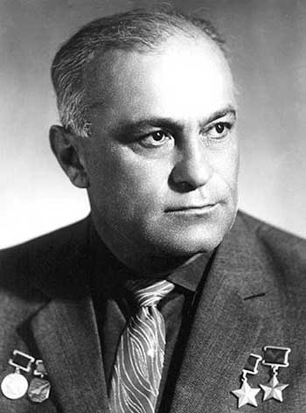
23 октября. 1970 год .
50-летие Амет-Хана.

Slide 8
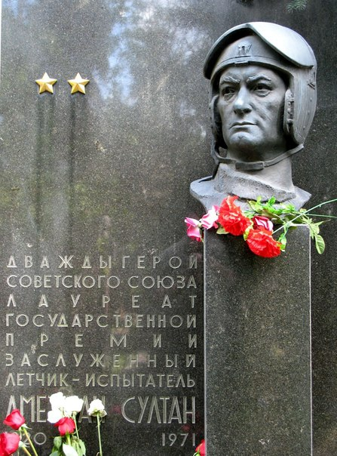
«Дважды Герой Советского Союза, лауреат Государственной премии, заслужен­ный лётчик-испытатель СССР
Амет-Хана Султан».

Slide 9
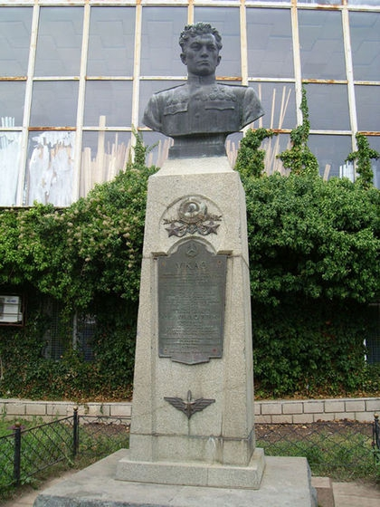
Бюст в Алупке на бульваре
Амет-Хана

Slide 10
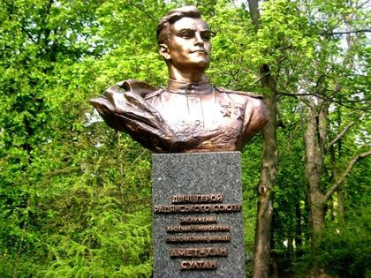
Памятник на Алее Героев в Киеве

Slide 11
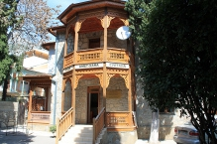
Музей в Алупке

Slide 12
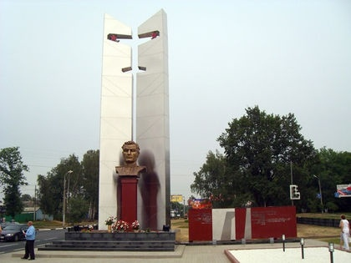
Памятник в Ярославле

